Slide 1
第三章 线性系统的时域分析法

Slide 2
概述
3−1 时间响应的性能指标
3−2 一阶系统的时域分析
3−3 二阶系统的时域分析
3−4 高阶系统的时域分析
3−5 线性系统的稳定性分析
3−6 线性系统的稳态误差计算

Slide 3
概述
有了数学模型后，研究、设计的方法
（1）从较广义的角度：理论分析、仿真研究
（2）理论分析法分类：
时域分析、频域分析、根轨迹法、状态空间法等
（3) 仿真研究法分类：
模拟仿真 逐渐衰退
数字仿真 迅速发展

Slide 4
本章专门介绍时域分析法
在一般场合，动态系统的时域分析法最直观。
因此，即使以频域法、根轨迹法来研究系统，最
终要归结到时域来衡量。
本章的内容最为基础。

Slide 5
3-1 系统时间响应的性能指标
一、典型输入信号
二、动态过程与稳态过程

Slide 6
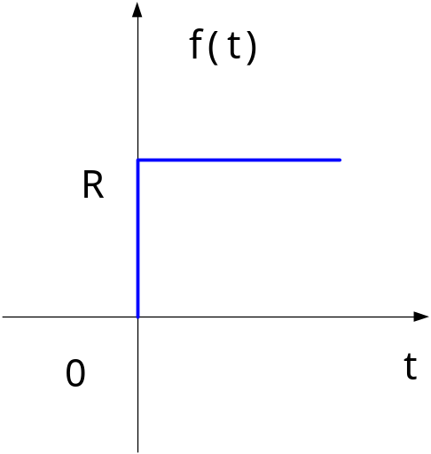
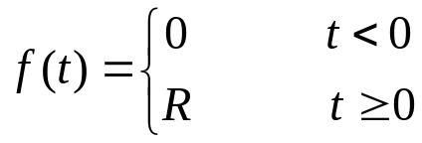
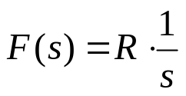
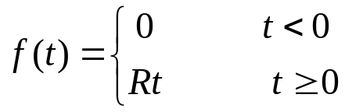
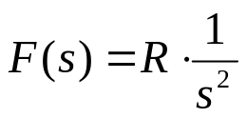
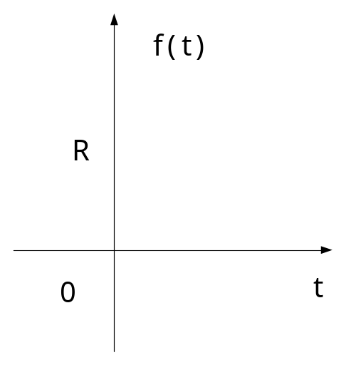


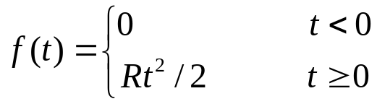
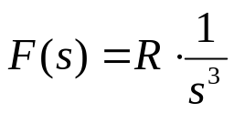
一、典型输入信号
平稳
低频丰富
１．阶跃函数
快速
高频丰富
２．斜坡函数
３．脉冲函数
４．抛物线（加速度）函数

Slide 7
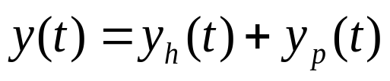
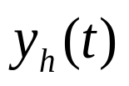
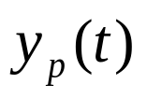
二、动态过程与稳态过程
时域分析以线性定常微分方程的解来讨论系统的特性和性能指标。设微分方程如下：
式中，x(t)为输入信号，y(t)为输出信号。
我们知道，微分方程的解可表示为 ，其中，
为对应的齐次方程的通解，只与微分方程（系统本身的特性或系统特征方程的根）有关。对于稳定的系统，当时间趋于无穷大时，通解趋于零。所以根据通解或特征方程的根可以分析系统的稳定性。
为特解，与微分方程和输入有关。一般来说，当时间趋于无穷大时特解趋于一个稳态的函数。

Slide 8
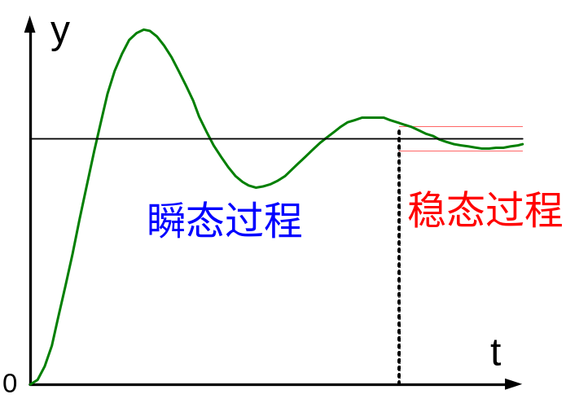
综上所述，对于稳定的系统，对于一个有界的输入，当时间趋于无穷大时，微分方程的全解将趋于一个稳态的函数，使系统达到一个新的平衡状态。工程上称为进入稳态过程。
系统达到稳态过程之前的过程称为瞬态过程。瞬态分析是分析瞬态过程中输出响应的各种运动特性。理论上说，只有当时间趋于无穷大时，才进入稳态过程，但这在工程上显然是无法进行的。在工程上只讨论输入作用加入一段时间里的瞬态过程，在这段时间里，反映了主要的瞬态性能指标。
如某系统的单位阶跃响应曲线如图所示：

Slide 9
1.动态过程：（过渡过程，暂态过程）
系统从初始状态到接近最终状态的响应过程。由于实际控制系统具有惯性、摩擦、阻尼等原因。
t=0 →稳态
特点：衰减、发散、等幅振荡
2.稳态过程：
T→无穷。表征系统输入量最终复现输入量的程度。
相应地，性能指标分为动态指标和稳态指标。
3. 稳定性
是讨论动态过程、稳态过程的基础。
在设计控制系统时，我们能够根据元件的性能，估算出系统的动态特性。控制系统动态特性中，最重要的是绝对稳定性，即系统是稳定的，还是不稳定的。如果控制系统没有受到任何扰动，或输入信号的作用，系统的输出量保持在某一状态上，控制系统便处于平衡状态。如果线性定常控制系统受到扰动量的作用后，输出量最终又返回到它的平衡状态，那么，这种系统是稳定的。如果线性定常控制系统受到扰动量作用后，输出量显现为持续的振荡过程或输出量无限制的偏离其平衡状态，那么系统便是不稳定的。

Slide 10
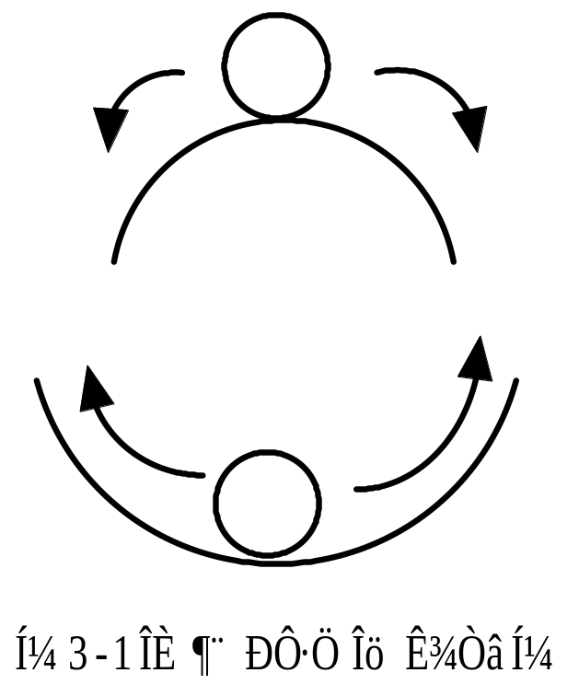

Slide 11
系统不稳定产生的后果
实际上，物理系统输出量只能增加到一定的范围，此后或者受到机械止动装置的限制，或者使系统遭到破坏，也可能当输出量超过一定数值后，系统变成非线性的，而使线性微分方程不再适用。非线性系统的稳定性分析在第六章。

Slide 12
一般说来，阶跃输入对系统来说是最严峻的考验，如果
系统在阶跃输入下的动态性能也能满足要求，那么系统在其
他形式下的输入，其动态性能以能满足要求．
注意：
Ａ．仅限动态性能，稳态性能则不同．
Β．不同系统性能指标差别很大．

Slide 13
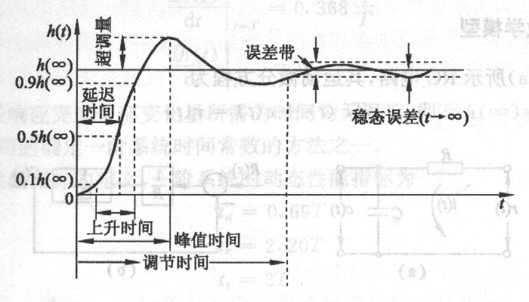
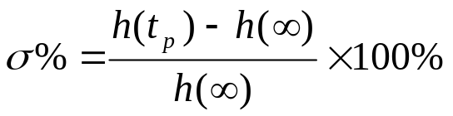
1、 动态性能指标（图3-1单位阶跃响应）
（1） 延迟时间t_{d}：响应曲线第一次达到其终值一半所需的时间。
（2） 上升时间t_{r}：响应从终值的10%上升到终值的90%所需的时间；对于有振荡的系统，亦可定义为响应从零第一次上升到终值所需的时间。
（3） 峰值时间t_{p}：响应超过其终值到达第一个峰值所需的时间。
（4） 调节时间t_{s}：响应到达并保持在终值的5%之内所需的最短时间。
（5） 超调量σ%：

Slide 14
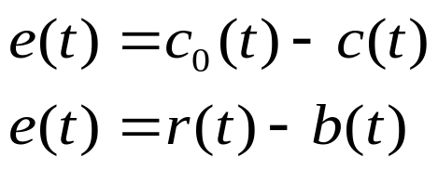
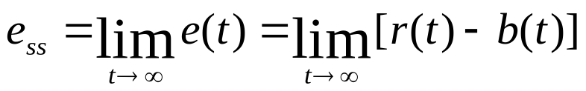
2. 稳态性能指标
误差响应
稳态误差 ：当t→∞系统误差的终值。
注：只有稳定的控制系统稳态误差才有意义
稳态误差是反映系统控制精度和抗干扰能力的一种度量。

Slide 15
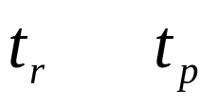
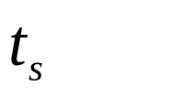


２．指标的一般意义
快速性
快速和阻尼程度综合指标
阻尼程度
系统控制精度或抗干扰能力

Slide 16
3-2 一阶系统的时域分析
一、一阶系统的数学模型
二、一阶系统的阶跃响应
三、一阶系统的脉冲响应
四、一阶系统的斜坡响应
五、一阶系统的加速度响应

Slide 17
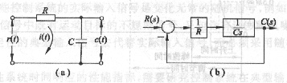
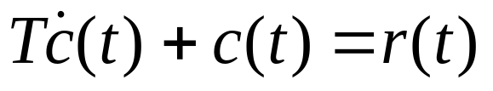
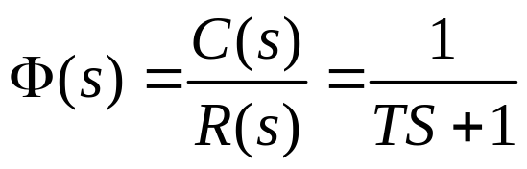
一、一阶系统的数学模型
运动微分方程为：
传递函数为:
可以证明：室温调节系统、恒温箱以及水位调节系统的闭环传递函数形如上式。

Slide 18
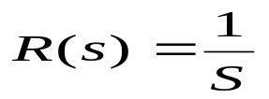
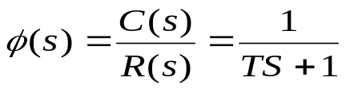
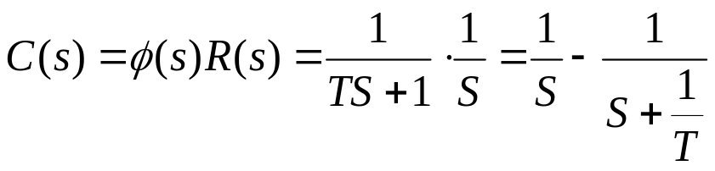
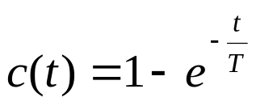


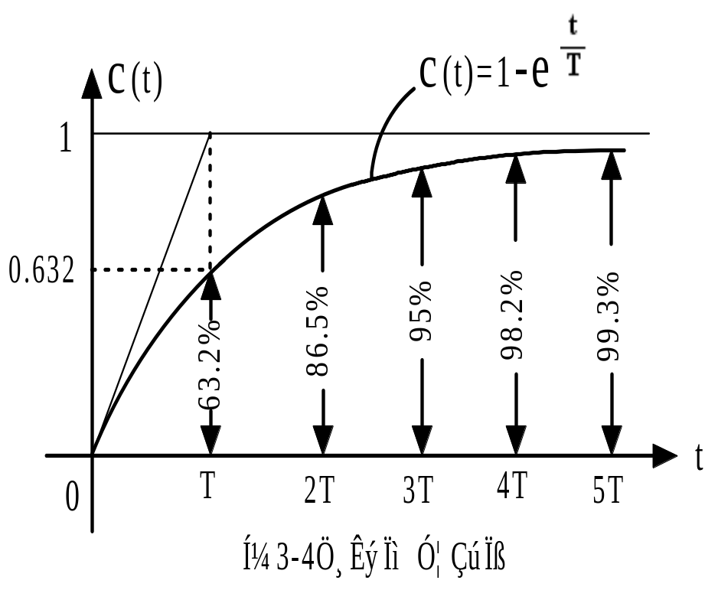




二、一阶系统的单位阶跃响应
单位阶跃函数的时域表r(t)=1(t),拉氏变换为
传递函数为
则系统的输出由下式可知为
注**：R(s)的极点形成系统响 应的瞬态分量。这一个结论不仅适用于一阶线性定常系统，而且也适用于高阶线性定常系统。
对上式取拉氏反变换，得
响应曲线在
时的斜率为
如果系统输出响应的速度恒为
则只要t＝T时，输出c(t)就能达到
其终值。
由于c(t)的终值为1，因而系统阶跃输入时的稳态误差为零。
动态性能指标：
（10%~90%）

Slide 19
一阶系统的单位阶跃响应说明：
1、时间常数T去度量系统输出量的数值。时间常数T反映系统的惯性，惯性越小，响应过程越快。
2、响应曲线的斜率初始值为1/T并随时间下降。
3、响应曲线的起始点位置误差最大，斜率也最大。
4、c(t)的终值为1，系统的稳态误差为0，属于无差系统。

Slide 20
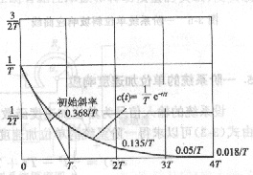
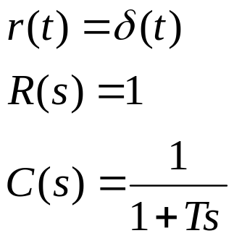
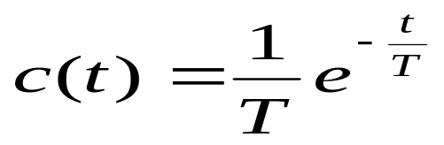
三、一阶系统的单位脉冲响应
单位脉冲响应的初值为1/T，终值为０，响应曲线在起点的切线与X轴交于T.无超调；稳态误差e_{ss}=0
要求实际脉动函数的宽度h<0.1T

Slide 21
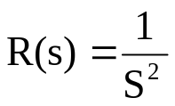
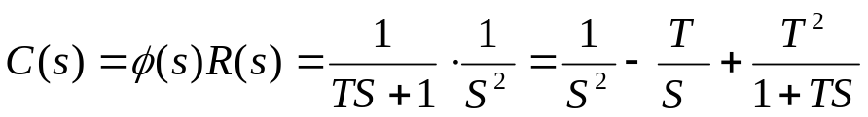
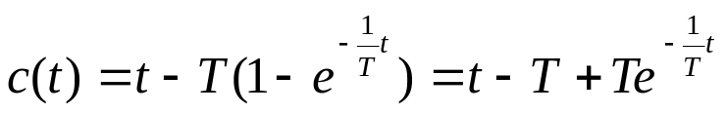
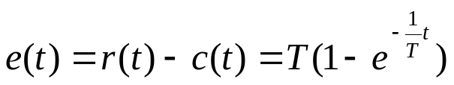
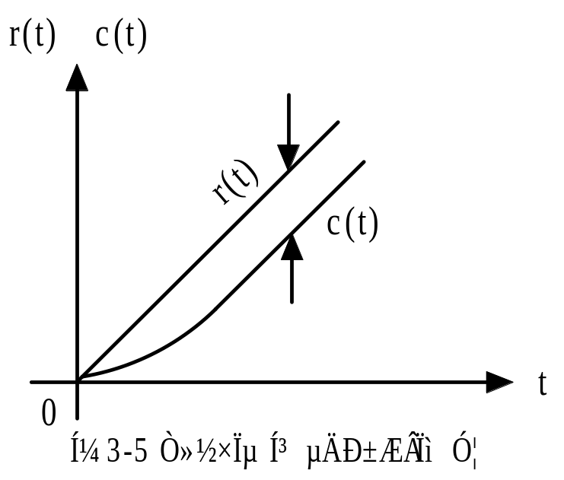
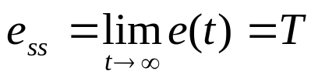
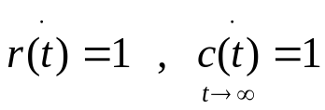

四、一阶系统的单位斜坡响应
对上式求拉氏反变换，得：
因为
所以一阶系统跟踪单位斜坡信号的稳态误差为
上式表明：①一阶系统能跟踪斜坡输入信号。稳态时，输入和输出信号的变化率完全相同
②由于系统存在惯性，
从 0上升到1时，对应的输出信号在数值上要滞后于输入信号一个常量T，这就是稳态误差产生的原因。
③减少时间常数T不仅可以加快瞬态响应的速度，还可减少系统跟踪斜坡信号的稳态误差。

Slide 22
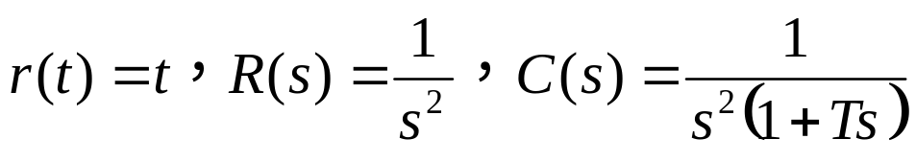
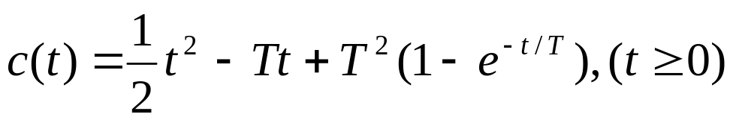

五、一阶系统的单位加速度响应
系统的跟踪误差为
单位加速度响应的初值为零，该输出量与输入量之间的位置误差随时间而增大，最后趋于无穷.

Slide 23


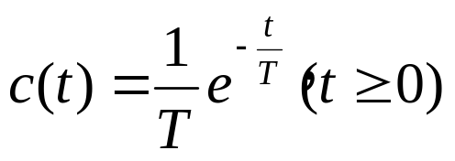
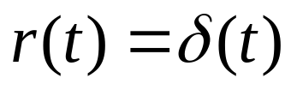


输入信号
输出信号
说明
系统对输入信号导数的响应，就等于系统对输入信号
响应的导数。
系统对输入信号积分的响应，就等于系统对输入信号
响应的积分，积分常数由零输出初始条件确定。
研究线性定常系统的时间响应，不必对每种输入信号
形式进行测定和计算。

Slide 24
3-3 二阶系统的时域分析
一、常见的二阶物理对象
二、二阶系统的数学模型
三、二阶系统的阶跃响应
四、欠阻尼二阶系统的动态性能分析
五、过阻尼二阶系统的动态性能分析
六、二阶系统的单位斜坡响应
七、二阶系统性能的改善
八、非零初始条件下二阶系统的响应过程

Slide 25
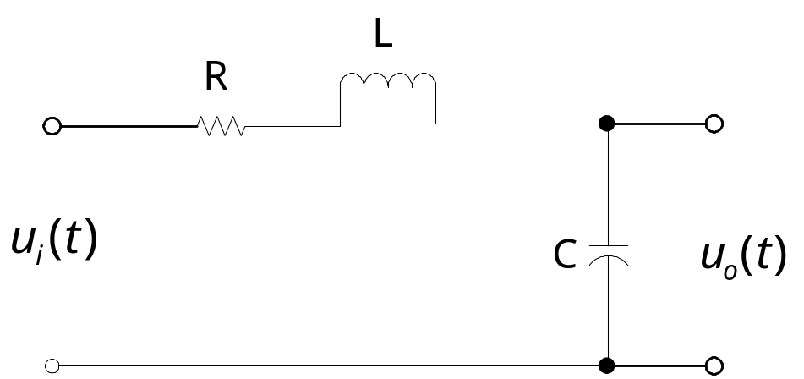
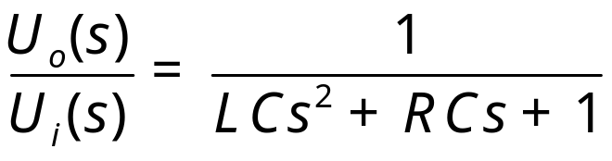
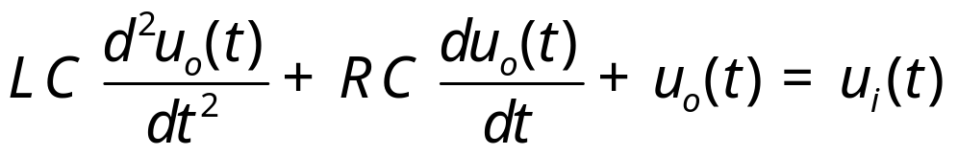
一、常见的二阶物理对象
Α ΡΛΧ网络

Slide 26
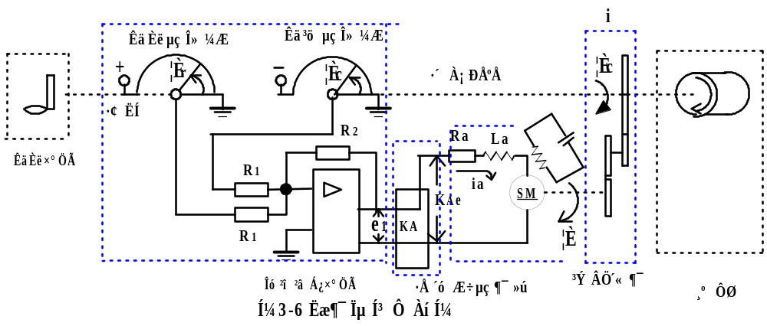


例 ：位置随动系统原理
⑴该系统的任务：控制机械负载的位置。使其与参考位置相协调。
⑵工作原理：用一对电位计作系统的误差测量装置，它们可以将输入和输出位置信号，转换为与位置成正比的电信号。
输入电位计电刷臂的角位置
，由控制输入信号确定，角位置
就是系统的
参考输入量，而电刷臂上的电位与电刷臂的角位置成正比，输出电位计电刷臂的角位置
，由输出轴的位置确定。

Slide 27
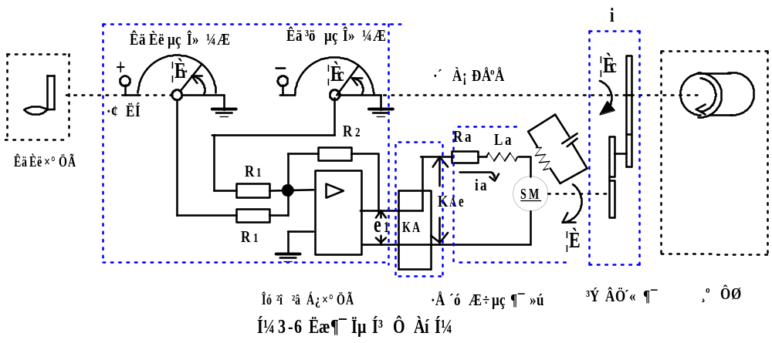



电位差
就是误差信号。
桥式电位计的传递函数
该信号被增益常数为
的放大器放大，（
应具有很高的输入阻抗
和很低的输出阻抗）
放大器的输出电压作用到直流电动机的电枢电路上。
电动机激磁绕组上加有固定电压。如果出现误差信号，电动机就产生力矩以转动输出负载，并使误差信号减少到零。

Slide 28




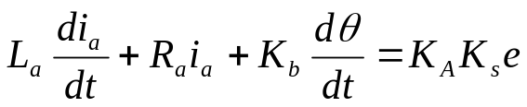



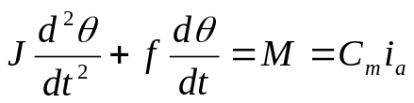

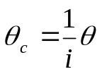
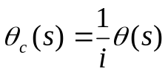
当激磁电流固定时，电动机产生的力矩（电磁转距）为：
（3-10）
电动机的转矩系数
为电枢电流
对于电枢电路
（3-11）
电动机电枢绕组的电感和电阻。
电动机的反电势常数，
电动机的轴的角位移。
电动机的力矩平衡方程为：
（3-12）
J:为电动机负载和齿轮传动装置，折合到电动机轴上的组合转动惯量。
f:为电动机负载和齿轮传动装置，折合到电动机轴上的粘性摩擦系数。
（3-13）

Slide 29

当激磁电流固定时，电动机产生的力矩（电磁转距）为：
（3-10）
电动机的转矩系数
为电枢电流
对于电枢电路
（3-11）
电动机电枢绕组的电感和电阻。
电动机的反电势常数，
电动机的轴的角位移。
电动机的力矩平衡方程为：
（3-12）
J:为电动机负载和齿轮传动装置，折合到电动机轴上的组合转动惯量。
f:为电动机负载和齿轮传动装置，折合到电动机轴上的粘性摩擦系数。
（3-13）

Slide 30









开环传递函数（即前向通路传递函数）因为反馈回路传递函数为1
（3-14）
如果略去电枢电感
增益
（3-15）
阻尼系数，由于
电动机反电势 的存在，增大了系统的粘性摩擦。
开环增益
机电时间常数
不考虑负载力矩，随动系统的开环传递函数简化为：
（3-16）

Slide 31










不考虑负载力矩，随动系统的开环传递函数简化为：
（3-16）
相应的闭环传递函数
（3-17）
为了使研究的结果具有普遍意义，可将式（3-17）表示为如下标准形式
（3-18）
－自然频率（或无阻尼振荡频率）
－阻尼比（相对阻尼系数）
结论：任何一个实际的二阶系统，都可以转化成标准形式进行讨论。

Slide 32




二、二阶系统的数学模型
二阶系统：凡是由二阶微分方程描述的系统，称为二阶系统
数学模型的标准形式，相应的方块图如图3-8所示
－自然频率（或无阻尼振荡频率）
－阻尼比（相对阻尼系数）
3.二阶系统的动态特性，可以用
和
加以描述,
特征方程：
两个根(闭环极点):

Slide 33







共扼复根，阶跃响应
为振荡型
（图3-9二阶系统的闭环极点分布）
阶跃响应发散
瞬态响应为无阻尼
振荡（等幅振荡）
实重根，阶跃响应为
单调衰减型
不同实根，阶跃响应为
单调衰减型

Slide 34
三、二阶系统的单位阶跃响应
1.无阻尼(ζ=0)的单位阶跃响应
2.欠阻尼(0<ζ<1)的单位阶跃响应
3.临界阻尼（ζ=1）的单位阶跃响应
4.过阻尼（ζ>1）的单位阶跃响应

Slide 35




1、无阻尼(ζ=0)的单位阶跃响应
系统的特征根为：
＊
输出的拉氏变换为：
拉氏反变换为：
结论：无阻尼时二阶系统的单位阶跃响应为等幅正弦振荡曲线。（平均值为1的正、余弦形式等幅振荡，其振荡频率为 ）
＊

Slide 36





2、欠阻尼（0＜ζ＜1)二阶系统的单位阶跃响应
其中，衰减系数
阻尼振荡频率
单位阶跃响应为

Slide 37



＊
＊
瞬态分量
稳态分量
欠阻尼二阶系统的单位阶响应由稳态和瞬态两部分组成：
• 稳态部分等于1，表明不存在稳态误差；
• 瞬态部分是阻尼正弦振荡过程，阻尼的大小由 ζω_{n} (即σ，特征根实部）决定；阻尼比越小，超调量越大，上升时间越短，通常取ζ=0.4～0.8为宜。
• 振荡角频率为阻尼振荡角频率ω_{d}（特征根虚部），其值由阻尼比ζ和自然振荡角频率ω_{n}决定。包络线为：

Slide 38


3、临界阻尼（ζ=1）二阶系统的单位阶跃响应
表明：响应是稳态值为1的无超调单调上升过程。
在相同的自然频率下，比过阻尼快 。

Slide 39





4、 过阻尼（ζ＞1）二阶系统的单位阶跃响应
则
表明：响应包含两个单调衰减的指数项，稳态值（最大值）为1，非振荡的。

Slide 40
在讨论过阻尼系统时，阻尼比没有实际的物理意义
在工程上，一般不希望出现过阻尼。但对于大惯性、
机械加工等不允许出现超调现象的场合，只能采用过
阻尼或临界阻尼

Slide 41
二阶系统单位阶跃响应曲线(ζ>0)
2.0
ζ=0
1.8
0.1
1.6
0.4
0.2
1.4
0.5
0.3
1.2
c(t)
0.6
1.0
0.7
0.8
0.8
1.0
0.6
2.0
0.4
0.2
0
1
2
3
4
5
6
7
8
9
10
11
12
ω_{n}t

Slide 42

说明：
过阻尼和临界阻尼响应曲线中，临界阻尼响应具有最短
的上升时间，响应速度最快。
在欠阻尼响应曲线中，阻尼比越小，超调量越大，上升
时间越短。

Slide 43

三、欠阻尼二阶系统的动态过程分析
欠阻尼二阶系统的特征参量之间的关系:
衰减系数σ:闭环极点到虚轴之间的距离；
阻尼振荡频率ω_{d}:闭环极点到实轴之间的距离；
自然频率ω_{n}:闭环极点到坐标原点之间的距离；
阻尼角β:ω_{n}与负实轴的夹角, ζ=cosβ。

Slide 44





在控制工程中，除了那些不容许产生振荡响应的系统外，通常都希望控制系统具有适度的阻尼、快速的响应速度和较短的调节时间。
二阶系统一般取
其它的动态性能指标，有的可用
精确表示，如
有的很难用
准确表示，如
,可采用近似算法。

Slide 45



1、 延迟时间t_{d}的计算
令h(t_{d})=0.5，得
利用曲线拟合法，近似有
当0＜ζ＜1时，还可近似为
二阶系统ω_{n}t_{d}与ζ的关系曲线
表明增大自然频率ω_{n}或减小阻尼比ζ，都可以减小延迟时间t_{d}。

Slide 46




2、 上升时间t_{r}的计算(第二种定义)
所以
所以有
表明
（1）当阻尼比ζ一定时，阻尼角β不变，上升时间t_{r}与阻尼振荡频率ω_{d}成反比；
(2）当阻尼振荡频率ω_{d}一定时，阻尼比ζ越小，上升时间t_{r}越短。

Slide 47




3、 峰值时间t_{p}的计算
整理得
表明峰值时间等于阻尼振荡周期的一半。
或者峰值时间与闭环极点的虚部数值成反比。

Slide 48





4、 超调量σ%的计算
输出量的最大值为
得
由于h(∞)=1,故
欠阻尼二阶系统ζ与σ%
的关系曲线
表明超调量σ%仅是阻尼比ζ的函数。阻尼比越大，
超调量越小。
一般取ζ=0.4～0.8时，σ%=1.5%～25.4%

Slide 49


5、 调节时间t_{s}的计算
假定ζ≤0.8,并以ζ=0.8，Δ=0.05
代入，可以解得t_{s}≤3.5/ζω_{n}
在分析问题时，常取 t_{s}=3.5/ζω_{n} =3.5/σ
表明调节时间t_{s}与闭环极点的实部数值σ成反比。
由于阻尼比ζ的值已经由系统的超调量σ%要求确定下来，所以调节时间主要由自然频率决定。

Slide 50

各项指标之间是有矛盾的。如上升时间和超调
量，因为
增大开环增益K时，可以加大自然频率，提高了系统的响应速度，但同时减小了阻尼比ζ，使得系统的阻尼程度减小。
应采取合理的折衷方案或补偿方案。

Slide 51




例3-1：控制系统如图3-15，若要求系统具有性能指标
试确定系统参数K和T,并计算单位阶跃响应的特征量
t_{d},t_{r}和t_{s}。

Slide 52







得

Slide 53







例3-2 已知图中T_{m}=0.2，K=5，求系统单位阶跃响应指标。
R(s)
C(s)
(-)
解：系统闭环传递函数为
• 化为标准形式
• 即有 2ζω_{n}=1/T_{m}=5, ω_{n}²=K/T_{m}=25
• 解得 ω_{n}=5, ζ=0.5

Slide 54







例3-3设单位反馈的二阶系统的单位阶跃响应曲线如图所示，试确定其开环传递函数。
解：图示为一欠阻尼二阶系统的单位阶跃响应曲线。由图中给出的阶跃响应性能指标，先确定二阶系统参数，再求传递函数。
h(t)
1.3
1
0
0.1
t(s)

Slide 55
四、过阻尼二阶系统的动态过程分析（ζ>=1)
概述
1、 延迟时间t_{d的计算}
2、 上升时间t_{r的计算(第一种定义10％－90％)}
3、 调节时间t_{s的计算}

Slide 56
概述
过阻尼二阶系统
响应缓慢
用于低增益、大惯性的温控系统；
临界阻尼系统；
高阶系统的近似。
利用数值解法求出不同ζ值下的曲线；或
者利用曲线拟合法给出近似计算公式。

Slide 57

1、 延迟时间t_{d}的计算

Slide 58


2、 上升时间t_{r}的计算(第一种定义)
近似描述
过阻尼二阶系统ω_{n}t_{r}与ζ的关系曲线）

Slide 59

3、 调节时间t_{s}的计算
（1）当ζ＞1时，
由ζ值在图3-17上查出相应的t_{s}；
（2）若T₁≥4T₂，系统可等效为具有闭环极点 -1/T₁的一阶系统，此时取t_{s}=3T₁，相对误差不超过10%；
过阻尼二阶系统的调节时间特性
(3)当ζ=1时，由于T₁/T₂=1，由图3-17可得t_{s}=4.75T₁ 。

Slide 60
五、二阶系统的单位斜坡响应
1、 欠阻尼单位斜坡响应
2、 临界阻尼单位斜坡响应
3、 过阻尼单位斜坡响应
4、 二阶系统单位斜坡误差响应曲线
5、 例3-3

Slide 61





1、 欠阻尼(0<ζ<1)单位斜坡响应
瞬态分量
稳态分量

Slide 62






误差响应
稳态误差（t →∞时）
误差响应的峰值
误差响应的最大偏离量

Slide 63



调节时间
误差响应对其稳态值的偏差
取ζ≤0.8时,
取(︱D︱≤)5%误差带，得误差响应调节时间的近似表达式

Slide 64
欠阻尼(0<ζ<1)单位斜坡响应结论：
欠阻尼二阶系统的稳态误差e_{ss}与阻尼比ζ成正比，ζ越小，稳态误差越小，反之亦然。
减小系统的阻尼比ζ，可以减小系统的稳态误差和峰值时间，但最大偏离量e_{m}增大、调节时间加长，动态性能恶化。

Slide 65

二阶系统单位斜坡误差响应曲线

Slide 66


2、 临界阻尼(ζ=1)单位斜坡响应
误差响应
稳态误差 e_{ss}=2/ω_{n}
取5%误差带，利用数值解法得误差响应调节时间的近似表达式 t_{s}=4.1/ω_{n}

Slide 67



3、 过阻尼(ζ>1)单位斜坡响应
误差响应
稳态误差 e_{ss}=2/ωn

Slide 68



例3-3（图3-20控制系统）
题目：控制系统如图，图中，输入信号r(t)=t，放大器增益K_{A}分别为13.5，200，1500（rad/s)²。试分别求出系统的误差响应表达式，并估算其性能指标。

Slide 69




（1）K_{A}=13.5（rad/s)²
一阶系统动态性能指标：
td=0.69T tr=2.20T ts=3T
性能指标
td=0.33s tr=1.06s ts=1.44s e_{ss}=0.51

Slide 70



（2）K_{A}= 200 （rad/s)²
tp=0.08s ts=0.17s e_{ss}=0.035 e_{m}=0.008

Slide 71



（3）K_{A}= 1500 （rad/s)²
tp=0.02s ts=0.17s e_{ss}=0.0046 e_{m}=0.008

Slide 72
性能指标
（1）K_{A}=13.5（rad/s)²
td=0.33s tr=1.06s ts=1.44s e_{ss}=0.51
（2）KA= 200 （rad/s)2
tp=0.08s ts=0.17s e_{m}=0.008 e_{ss}=0.035
（3）KA= 1500 （rad/s）
tp=0.02s ts=0.17s e_{m}=0.008 e_{ss}=0.0046

Slide 73

说明：
由计算机求得 (1)增大放大器增益会减小系统的阻尼比ζ，从而减小系统的稳态误差，但却使动态性能恶化。
(2)阶跃响应中的超调量和斜坡响应中的稳态误差对ζ的要求正好相反,难以折衷。
(3)还要满足系统在扰动作用下的稳态误差要求(3-6节)。
(4)在高精度控制系统中，需要高增益来减小死区、间隙和摩擦等非线性因素的影响。
（图3-21单位斜坡响应曲线）

Slide 74
六、二阶系统性能的改善
1、 典型环节及传递函数
2、 比例－微分（PD）控制系统
3、 测速反馈控制系统
4、 PD与测速反馈比较

Slide 75
1、 典型环节及传递函数
【比例】
【（一阶）惯性环节】
【 （一阶）积分环节】
【 （一阶）微分环节】
【 （二阶）环节】

Slide 76

【比例(P) 】 proportion
框图：
R(s)
K
C(s)

Slide 77

【（一阶）惯性环节】

Slide 78

【（一阶）积分环节（I）】（ integral ）

Slide 79

【 （一阶）微分环节（D）】(differential)

Slide 80


【 （二阶）环节】

Slide 81



2、 比例－微分控制系统
为引入的PD校正控制器
利用误差及其变化趋势，在出现位置误差前，提前产生修正作用，从而改善系统性能

Slide 82




开环传递函数
则闭环传递函数
表明比例-微分控制不改变系统的自然频率，但可增大
阻尼比。PD控制相当于给系统增加了一个闭环零点，
- z =-1/T_{d}，称为有零点的二阶系统。

Slide 83






PD控制系统与老系统比较
开环传递函数
开环增益
闭环传递函数
老系统
PD控制
表明：比例-微分控制不改变系统的自然频率，但可增大阻尼比。PD控制相当于给系统增加了一个闭环零点，- z =-1/T_{d}，称为有零点的二阶系统。
T_{d}＝0，称为无零点的二阶系统。

Slide 84

上升时间
比例—微分控制二阶系统的上升时间

Slide 85



Slide 86
结论：
（1）. 微分对超调有抑制作用，PD控制不改变系统的自然频率，但可增大阻尼比。
（2）. 阻尼比增大，超调减少，同时阻尼频率减小，因而响应的振荡周期变长。
（3）. 适当的Td可使阻尼比较小系统的调节时间变短，而过大的Td可导致原阻尼不太小的系统变的阻尼过大，而上升缓慢，调节时间变长。
（4）. 微分器对噪声敏感，在输入端噪声强的情况下，不宜采用PD控制。

Slide 87





R(s)
E(s)
C(s)
3、测速反馈控制
-
-
K_{t}s
开环传递函数
测速反馈
  测速反馈控制的二阶系统
式中，开环增益
闭环传递函数
式中，
表明测速反馈控制不改变系统的自然频率，并可增大
阻尼比。但会降低系统的开环增益；不形成闭环零点。

Slide 88




测速反馈控制系统与老系统比较
开环传递函数
开环增益
闭环传递函数
老系统
测速反馈
表明：测速反馈控制不改变系统的自然频率，但可增大阻尼比。测速反馈控制降低开环增益，加大系统在斜坡输入时的稳态误差。

Slide 89

例3-5（图3-25控制系统）

Slide 90
4、比例-微分控制与测速反馈控制的比较
实际系统必须考虑的因素：系统的具体组成、噪声的大小及频率、系统的线性范围和饱和度等
（1） 附加阻尼来源：PD阻尼作用产生于输入端误差信号的速度，测速反馈阻尼作用产生于输出端响应的速度。
（2） 使用环境：PD对噪声放大明显，测速反馈要求不明显。
（3） 对开环增益和自然频率的影响：PD不影响开环增益和自然频率。测速反馈降低开环增益。
（4） 对动态性能的影响:PD相当于在系统中加入实零点，可以加快上升时间。相同阻尼比，PD的超调量大于测速反馈

Slide 91
PD与测速反馈比较：
 | PD | 测速反馈
快速性 | 更好
超调 |  | 更小
稳态性 | 更好
使用环境 | 对噪声敏感 | 对噪声滤波

